Slide 1
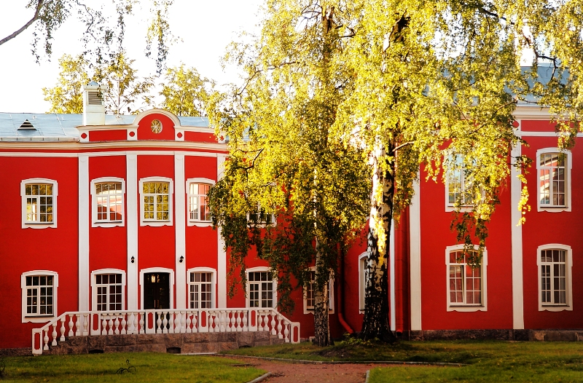
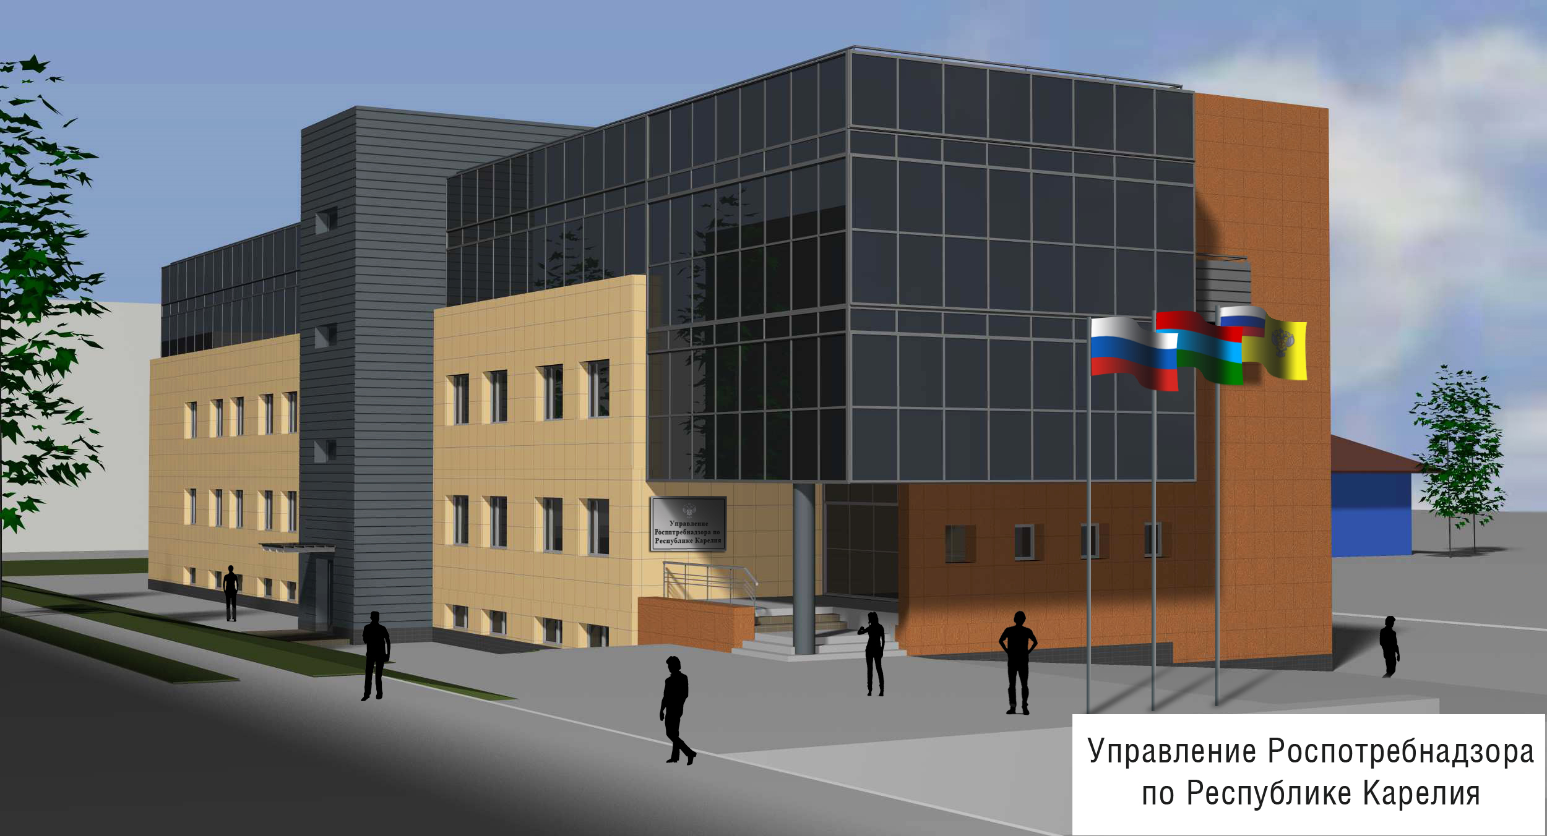
Абитуриенту 2025 года
ФГБОУ ВО "СЗГМУ им. И.И. Мечникова" Минздрава России

Slide 2
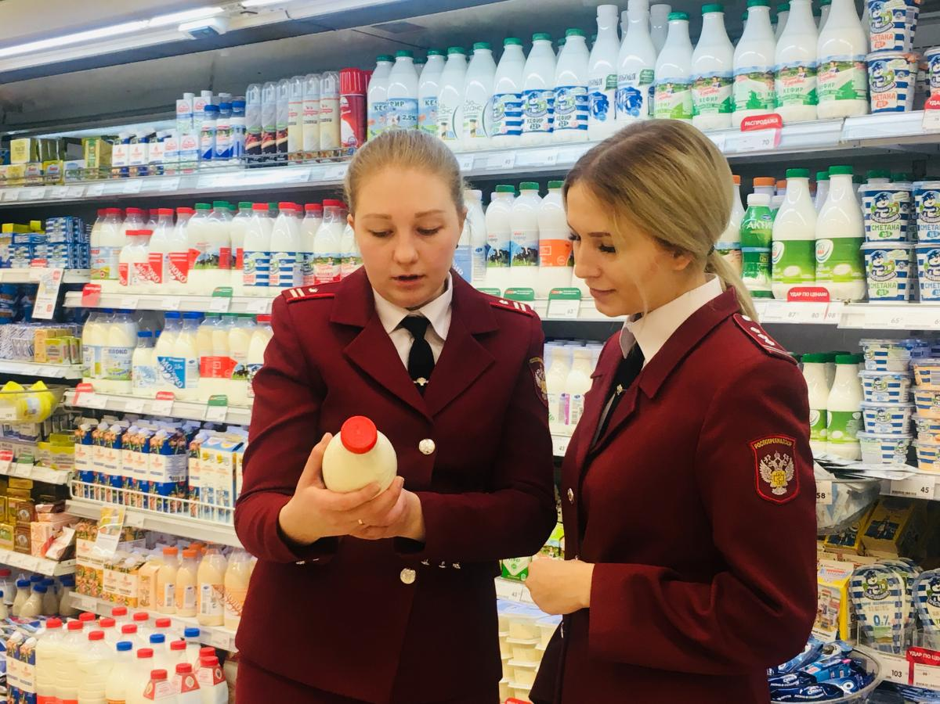
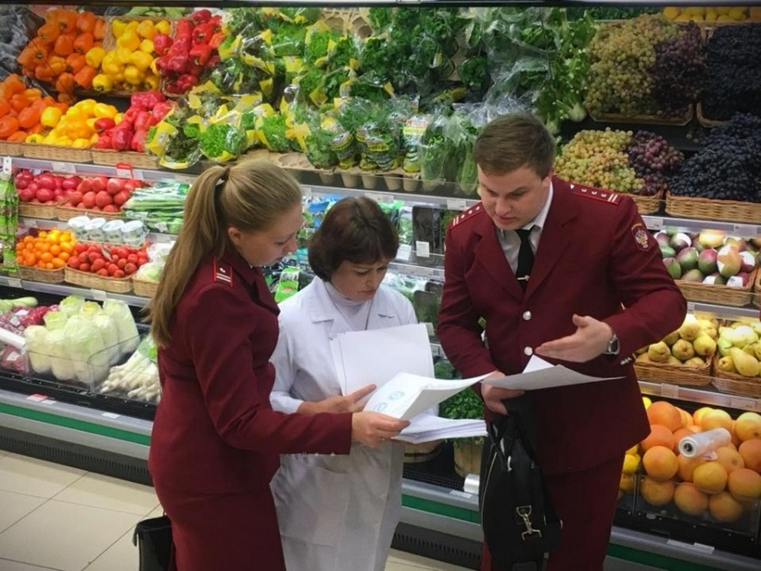
Невозможно оспорить тот факт, что выбор будущей профессии и специальности - одно из важнейших событий в жизни человека. Профессия врача - одна из самых гуманных, благородных, необходимых и, вместе с тем, наиболее ответственная, требующая полной отдачи духовных и физических сил. Никто не оспаривает тот факт, что болезнь легче предупредить, чем лечить. Поэтому профессия врача-гигиениста, эпидемиолога очень востребована и актуальна.

Slide 3
Врач гигиенического профиля осуществляет контроль за безопасностью питания, водоснабжения, атмосферного воздуха и почвы, контролирует соблюдение условий труда, быта, воспитания и обучения детей, пропагандирует медицинские и гигиенические знания среди населения и различных профессиональных групп. Ведёт наблюдение за состоянием окружающей человека природной среды и предупреждает о критических ситуациях, влиянии вредных или опасных факторов для здоровья людей.
Врачи-эпидемиологи занимаются борьбой с тяжёлыми инфекционными заболеваниями, распространение которых приводит к массовым вспышкам заболевания - эпидемиям. Их заслугой является практически полное уничтожение таких заболеваний, как оспа, холера, чума. Одной из основных задач эпидемиолога является выявление источника инфекции.

Slide 4
В соответствии с договором между Управлением Роспотребнадзора по Республике Карелия и ФГБОУ ВО «Северо-Западный государственный медицинский университет имени И.И. Мечникова» Минздрава России в 2025 году будет осуществляться целевой прием на медико-профилактический факультет по специальности «медико-профилактике дело» по целевым направлениям, выдаваемым Управлением Роспотребнадзора по Республике Карелия.

Slide 5
Форма обучения в Северо-Западном государственном медицинском университете имени И.И. Мечникова Минздрава России – очная. Нормативный период обучения на медико-профилактическом факультете – 6 лет. Обучение студентов по целевым направлениям осуществляется за счет средств федерального бюджета. По окончании обучения в Университете присваивается квалификация «Врач по общей гигиене, по эпидемиологии».

Slide 6
В качестве результатов вступительных испытаний признаются результаты Единого государственного экзамена: по русскому языку, химии (профилирующий), биологии. Проходной балл – не менее 50 по каждому из предметов.

Slide 7
Наряду с учебой студенты Университета принимают активное участие в деятельности студенческого научного общества, выступают на студенческих конференциях. Свои творческие возможности студенты развивают в студенческих концертах, музыкальных вечерах, КВН, интеллектуальных играх, спортивных секциях, волонтерском движении.

Slide 8
Для проживающих в районах Карелии выдача направлений осуществляется по ходатайству начальника или заместителя начальника территориального отдела Управления Роспотребнадзора по Республике Карелия с представлением в нем сведений о поступающем: - Ф.И.О. (полностью) с указанием контактной информации, паспортных данных и сведений о текущей успеваемости. Наши контакты: г. Сегежа тел. (8814-31) 4-31-77 г. Лахденпохья тел. (8814-50) 4-52-81 г. Беломорск тел. (8814-37) 5-10-08 г. Питкяранта тел. (8814-33) 4-31-32 г. Кемь тел. (8814-58) 5-46-11 г. Олонец тел. (8814-36) 4-15-50 г. Костомукша тел. (8814-59) 5-11-32 г. Суоярви тел. (8814-57) 5-16-30 п. Калевала тел. (8814-54) 4-18-39 г. Кондопога тел. (8814-51) 7-71-01 г. Сортавала тел. (8814-30) 4-79-05 г. Пудож тел. (8814-52) 5-13-53

Slide 9
Если выбор сделан, дорогие друзья, вы имеете уникальную возможность, приложив все свои силы и знания, стать студентами медико-профилактического факультета Северо-Западного государственного медицинского университета им. И. И. Мечникова. Если Вас интересует более подробная информация, звоните в отдел организации деятельности и государственной службы Управления Роспотребнадзора по Республике Карелия: 814-2-76-94-71 – Дударь Светлане Владимировне 814-2-79-74-10 – Скурьят Юлии Витальевне.

Slide 10
СПАСИБО ЗА ВНИМАНИЕ!

